Slide 1
伸缩线伸缩寿命试验机
型号：MK-XCWF-B

Slide 2
设备简介
伸缩线伸缩寿命试验机用于USB、耳机、鼠标、电源、充电器伸缩线等伸缩线伸缩寿命测试。本机采用触摸屏控制，操作方便。

Slide 3
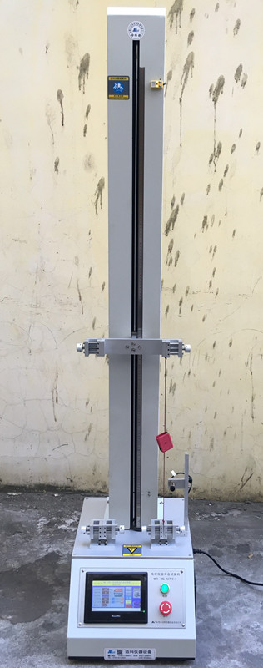
设备图片

Slide 4
技术参数
1、测试工位：两组（同时测试）
2、拉伸行程：0-1500mm（触摸屏可设）
3、行程显示：触摸屏显示＋精度1mm刻度钢尺
4、伸缩速度：0-5次/分（触摸屏可设）
5、试验次数：0-99999999次（可预置，断电记忆功能）
6、导通计数器：0-99999999次（两组分别自动计数，其中一组断开，自动停止计数）
7、控制系统：七英寸TFT真彩触摸屏＋PLC＋精密电机
8、固定夹具：四组可调防滑夹具
9、保护功能：急停功能、自动回原点功能
10、机台尺寸（L×W×H）：500×600×1800mm
11、机台重量：50kg
12、工作电源：AC220V、50HZ

Slide 5
设备特点
1、箱体采用静电烤漆处理，台面以及夹具等均采用纯铝氧化处理，整机设计合理，结构紧固，运行安全、稳定、准确、符合要求；
2、采用触摸屏设定界面，PLC为控制系统，精密电机带动，测试方便，更符合测试要求；
3、行程、速度、次数等参数可预置，人性化设计，更实用。

Slide 6
USB、耳机、鼠标、电源、充电器伸缩线伸缩寿命试验机

